Slide 2
praktijkopleider
k
Keuzedeel MBO

Slide 3
Wat is Leren
Leren
Leerstijlen

Slide 4
Leren is gedrag
Leren is het verwerven van nieuwe gedragsmogelijkheden
Leren is het wijzigen van reeds bestaande geragsmogelijkheden

Slide 5
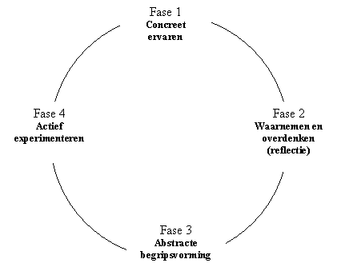
KOLB
4 fasen
De 4 fasen vormen samen een leercyclus
Leren is duurzame gedragsverandering
Leren ontstaat wanneer de leercyclus een of meerdere malen doorlopen wordt
Herhalen is vaak nodig om tot duurzame gedragsveranderingen te komen. Zie figuur.
Sommige stappen niet altijd in bij d e1e fase

Slide 6
Werkblad 1: eigen leerstijl
leerstijl | kernwoorden | Leert het beste van:
Doener Accomoderen Fase | Wat is er nieuw? Ik ben voor alles in | directe ervaring, dingen doen nieuwe ervaringen, het oplossen van problemen in het diepe gegooid worden met een uitdagende taak
Bezinner Divergeren Fase 2 | Ik wil hier graag over nadenken | activiteiten waar ze de tijd krijgen/gestimuleerd worden (achteraf) na te denken over acties als de mogelijkheid wordt geboden eerst na te denken en dan pas te doen beslissingen nemen zonder limieten en tijdsduur
Denker Assimileren Fase 3 | Hoe is dat met elkaar gerelateerd? | gestructureerde situaties met duidelijke doelstellingen (congressen, colleges, boeken) als ze de tijd krijgen om relaties te kunnen leggen met kennis die ze al hebben situaties waar ze intellectueel uitgedaagd worden de kans krijgen vragen te stellen en de basismethodologie, logica etc. te achterhalen theoretische concepten, modellen en systemen
Beslisser Convergeren Fase 4 | Hoe kan ik dit toepassen in de praktijk? | activiteiten waar: een duidelijk verband is tussen leren en werken ze zich kunnen richten op praktische zaken ze technieken worden getoond met duidelijke praktische voorbeelden ze de kans krijgen dingen uit te proberen en te oefenen onder begeleiding van een expert

Slide 7
Manieren van leren
Leren via imitatie
Bedenk een situatie waarin een leerling kan leren door imiteren
Wat is in deze situatie het voordeel van iets voordoen?
Wat is in deze situatie het nadeel van leren via imitatie?
Leren via belonen en straffen
Bedenk een situatie waarin een leerling kan leren door belonen
Wat is in deze situatie het voordeel van iets belonen of straffen?
Wat is in deze situatie het nadeel van leren via belonen of straffen?
Zelf ontdekkend leren
Bedenk een situatie waarin een leerling kan leren door het zelf te ontdekken
Wat is in deze situatie het voordeel van iets zelf ontdekken?
Wat is in deze situatie het nadeel van leren via zelf ontdekken?
Leren door ervaring (opeenstapeling van momenten)
Bedenk een situatie waarin een leerling kan leren door ervaring
Wat is in deze situatie het voordeel van deze ervaring?
Wat is in deze situatie het nadeel van deze ervaring?

Slide 8
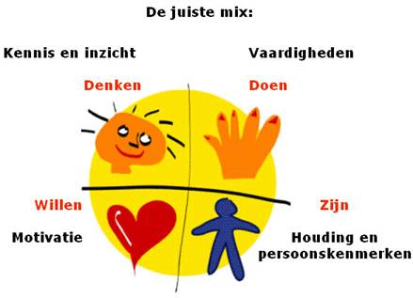
Kennis, houding en gedrag

Slide 9
Theorie en opdrachten
Open het bijgevoegde bestand
Lees de tekst
Beantwoord de vragen
Maak de opdrachten

Slide 10
Bespreking vragen en opdrachten
De vragen en opdrachten worden klassikaal besproken

